Slide 1
Introdução Container
Jorge LASQUINHA
jorgelasquinha27@gmail.com

Slide 2
Introdução
Docker
Kubernetes
OpenShift

Slide 3
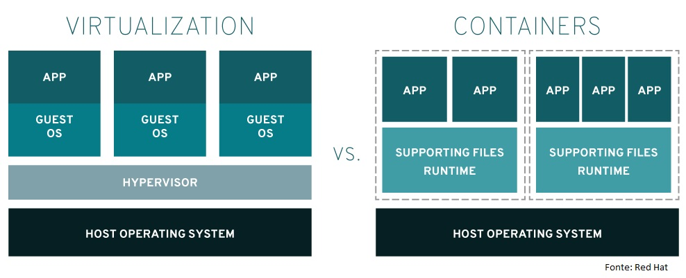
Docker
É algo parecido com uma máquina virtual extremamente leve, mas não se trata de fato de uma máquina virtual.
O Docker utiliza containers que possuem uma arquitetura diferente, permitindo maior portabilidade e eficiência.
O container exclui a virtualização e muda o processo para o Docker.
Podemos ver que, na virtualização, temos um maior consumo de recursos, uma vez que para cada aplicação precisamos carregar um sistema operacional.
Já no Docker, podemos ver que não existe essa necessidade de múltiplos sistemas operacionais convidados.

Slide 4
Docker
O que são esses containers?
Um container é um ambiente isolado. Um container contém um conjunto de processos que são executados a partir de uma imagem, imagem esta que fornece todos os arquivos necessários. Os containers compartilham o mesmo kernel e isolam os processos da aplicação do restante do sistema.
Por que utilizar o Docker?
Você já deve ter percebido algumas vantagens de sua utilização, como economia de recursos, melhor disponibilidade do sistema (pelo compartilhamento do SO e de outros componentes), possibilidades de compartilhamento, simplicidade de criação e alteração da infraestrutura, manutenção simplificada (reduzindo o esforço e o risco de problemas com as dependências do aplicativo), entre muitas outras. Sendo assim, você terá muitos motivos e oportunidades para fazer uso do Docker.

Slide 5
Docker
Instalação
MacOS
Baixe o Docker para Mac
Linux
sudo apt update && sudo apt upgrade
sudo apt install docker.io
Windows
Baixe o Docker para Windows

Slide 6
Docker
Executar um container com o nome de webserver que use a porta 80 na máquina local e utilize uma imagem do nginx na porta 80
docker run -d -p 80:80 --name webserver testpy
E de onde está sendo baixado está imagem do testpy ?
Do Docker Hub
E o que é o Docker Hub ?
É um repositório público onde empresas podem publicar suas imagens
Como fazer login para usar um repositório ?
docker login https://hub.docker.com/
Como procurar uma imagem de um repositório?
docker search ubuntu
Como baixar uma imagem de um repositório?
docker push ubuntu

Slide 7
Docker
Como acessar um container
docker exec -it webserver /bin/bash
Criar um arquivo no container e copiar para sua máquina
touch /tmp/teste.txt
docker cp webserver:/tmp/teste.txt .
Copiar um arquivo para um container
docker cp teste2.txt webserver:/tmp
Verificar a porta de um container
docker port webserver
Ver os logs de um container
docker logs webserver
docker logs -f webserver #temporeal
Inspecionar um container
docker inspect webserver

Slide 8
Docker
Parar um container em execução
docker stop webserver
docker stop –a ) #parartodosqueestãoemexecução
Iniciar um container
docker start webserver
Deletar um container
docker rm webserver
docker rm -f webserver #emexecução
docker rm -f $(docker container ls -a -q) #todososcontainers

Slide 9
Docker
Criar uma imagem
Iniciar um container com o nome a imagem httpd que acesse pela máquina na porta 8080 e o container execute na porta 80
docker run -d --name httpd -p 8080:80 httpd
Executar o comando no container para o ajuste na página principal do httpd
docker exec -it httpd /bin/bash
echo "Salveee Quebrada! <br> <br> <a href="https://www.sanuxgroup.com/2021"> Sanux Group </a>" > /usr/local/apache2/htdocs/index.html
Parar o container
docker stop httpd
Commit parar criar a imagem
docker commit -a 'ExemploSanux' httpd httpd-sanux
Tag na imagem para importar ao Docker Hub
docker tag httpd-sanux jlasquinha/sanux-httpd

Slide 10
Docker
Enviar a imagem para o Docker Hub
docker push jlasquinha/sanux-httpd
Verificar se a imagem está disponível
docker pull -q jlasquinha/sanux-httpd
Executar a imagem com o nome de httpd-sanux que acesse pela máquina na porta 8082 e o container execute na porta 80docker docker run -d --name httpd-sanux -p 8082:80 jlasquinha/sanux-httpd

Slide 11
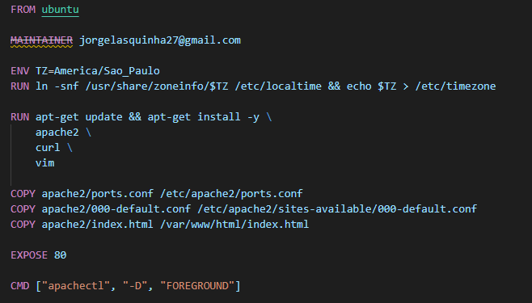
Docker
Dockerfile
É um documento de texto que contêm todos os comandos que um usuário pode chamar na linha de comando para criar uma imagem.

Slide 12
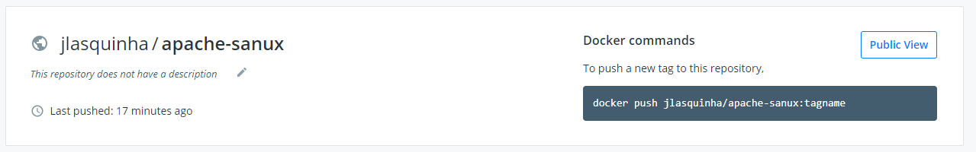
Docker
Criando uma imagem via
Acessar o diretório onde está localizado o Dockerfile
docker build -t jlasquinha/apache-sanux .
Iniciar um container com o nome a imagem apache-sanux que acesse pela máquina na porta 80 e o container execute na porta 80
docker run -d --name apache-sanux -p 80:80 jlasquinha/apache-sanux
Enviar a imagem para o Docker Hub
docker push jlasquinha/apache-sanux
Verificar se a imagem está disponível
docker pull -q jlasquinha/apache-sanux
Executar o container com o nome de apache-sanux-2 que acesse pela máquina na porta 808 e o container execute na porta 80
docker run -d --name apache-sanux8080 -p 8080:80 jlasquinha/apache-sanux

Slide 13
Kubernetes
O que é Kubernetes (k8s) e como funciona?
Os containers são incríveis! Mas imaginando um ambiente corporativo, que tem centenas, milhares ou milhões de containers rodando ao mesmo tempo, em diversos hosts, fica claro que apenas os runtimes de containers não suprem estas necessidades.
Containers precisam ser gerenciados e conectados ao mundo externo, e a outros containers, com diversas tarefas, como scheduling, load balancing, precisam ter seus ciclos de vida gerenciados, precisam ser monitoráveis, precisam ter suas versões atualizadas sem impacto no ambiente de produção, precisam ter acesso a variáveis diferentes em diferentes ambientes, precisam de acesso a dados persistentes, acesso a credenciais, e diversas outras coisas que são possíveis utilizando o Kubernetes, que é uma ferramenta de orquestração de containers.
O Kubernetes iniciou como um projeto no Google, e virou um projeto open source em 2014. A ideia por trás disto é incentivar o uso de suas plataformas cloud, visto que k8s facilita muito o trabalho com ambientes na nuvem.

Slide 14
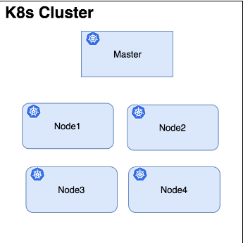
Kubernetes
Mas como funciona?
Clusters
A mais alto nível, nós temos o cluster. Refere-se a todas as máquinas que rodam o Kubernetes e os containers orquestrados pelo mesmo. Um cluster de k8s tem sempre um mestre, que comanda as demais máquinas no cluster.

Slide 15
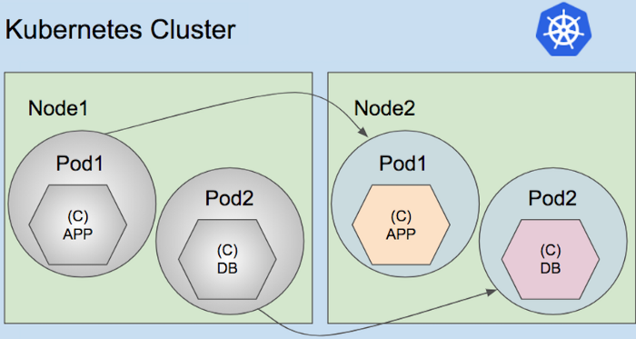
Kubernetes
Nodes e Pods
Cada cluster de k8s contém nodes. Cada nodo roda um ou mais Pods.
Cada Pod representa uma instância de processo ou aplicação, e pode ser composto de um ou diversos containers. Todos os containers associados a um pod são iniciados ou parados em conjunto.

Slide 16
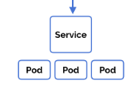
Kubernetes
Controllers
Controllers são os workers que verificam qual é o estado atual do cluster e dos odes, verificando se está como o esperado, e solicitando mudanças para que fiquem de acordo com o esperado.
Embora existam diversos tipos, o mais popular é o deployment, utilizado para Upscaling/Downscaling de Pods, e Updates/Rollbacks de versões.
Services
Pods vivem e morrem muitas vezes em um cluster de k8s, mas nós precisamos que nossas aplicações continuem rodando sem ser afetadas por estas tragédias, por isto foram criadas abstrações chamadas Services.
Cada pod em um cluster do Kubernetes tem um IP específico, mas estes endereços não são expostos para fora do cluster sem uma Service, que basicamente define como um conjunto de pods podem ser acessados pela rede.
Assim, as chamadas são feitas para esta serviços, que irá distribuir a carga através dos pods que tem à sua disposição, garantindo desacoplamento entre os sistemas.

Slide 17
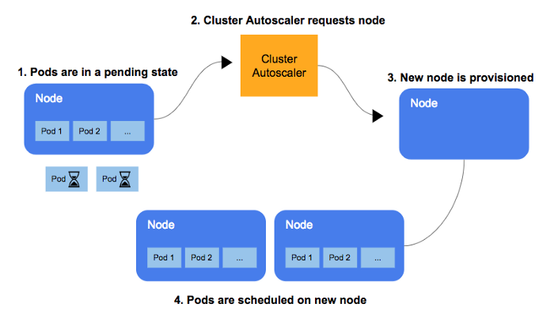
Kubernetes
Scheduler
O scheduler é o responsável por distribuir os pods necessários nos nodes que têm à disposição, otimizando recursos nos nodes e garantindo que o número de pods é o apropriado.

Slide 18
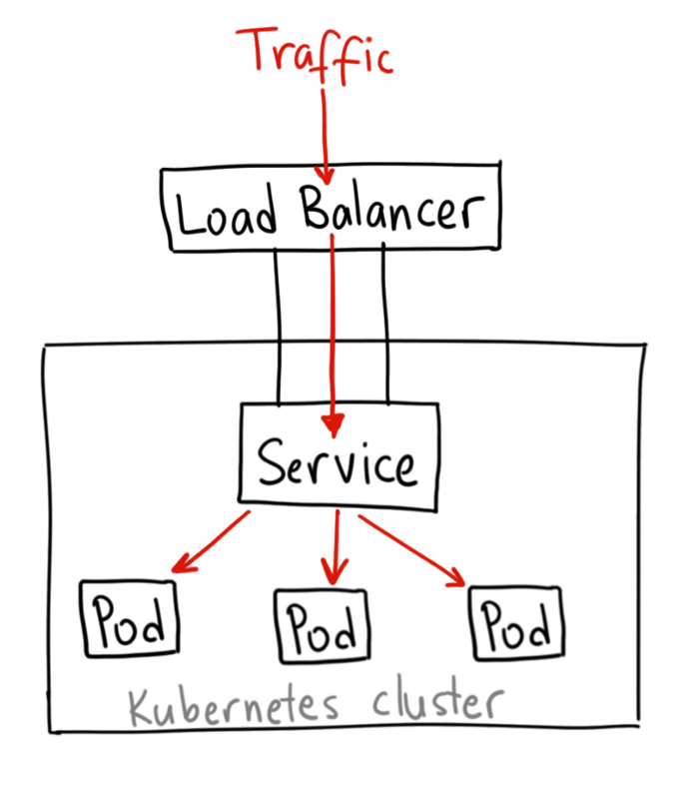
Kubernetes
Tráfego externo
Por padrão, o cluster de k8s não é exposto ao mundo exterior. É possível adotar diversas estratégias para expor o cluster, mas um exemplo simples é o LoadBalancer.

Slide 19
Kubernetes
Tráfego externo
Por padrão, o cluster de k8s não é exposto ao mundo exterior. É possível adotar diversas estratégias para expor o cluster, mas um exemplo simples é o LoadBalancer.
O LoadBalancer vai, basicamente, expor a Service em uma porta especificada. Todo tráfego direcionado a esta porta será repassado para a service, que irá repassar para os pods específicos.

Slide 20
Kubernetes
Online e Minikube
https://kubernetes.io/pt-br/docs/tutorials/hello-minikube/
Lab Treinamento
Realizar a instalação abaixo:
Vagrant
https://www.vagrantup.com/downloads
VirtualBox
https://www.virtualbox.org/
Windows Terminal
https://www.microsoft.com/pt-br/p/windows-terminal/9n0dx20hk701
GITHUB
https://github.com/jlasquinha/sanux

Slide 21
Kubernetes
Iniciando o Lab
Acessar o diretório onde estão os arquivos baixados no passo anterior Sanux\Labs\k8s e iniciar o ambiente
vagrant up
Acessar a máquina sanux-lab-01 pelo vagrant
vagrant ssh sanux-lab-01
Com o usuário root executar o comando abaixo, onde teremos os nodes que temos disponíveis no ambiente
kubectl get nodes
Precisamos sempre validar se o STATUS está como Ready
NAME STATUS ROLES AGE VERSION
sanux-lab-01 Ready control-plane,master 63m v1.22.0
sanux-lab-02 Ready <none> 54m v1.22.0

Slide 22
Kubernetes
Executando um pod usando a imagem que criamos da sanux-httpd
kubectl run --image=jlasquinha/sanux-httpd --port 80 sanux-httpd
OBS: Por padrão o kubernets usa o namespace default
Listar os pods disponiveis
kubectl get pods ou kubectl get pods -o wide
kubectl get pods --all-namespaces ou kubectl get pods --all-namespaces -o wide
Exibindo as características de um pod
kubectl describe pod sanux-httpd
Verificar os logs do pods
kubectl logs sanux-httpd
Deletar um pod
kubectl delete pod sanux-httpd

Slide 23
Kubernetes
Listar todos os “recursos” disponível
kubectl get all --all-namespaces
Criando um namespace
kubectl create namespace quebradavenceu
Listar os namespaces disponiveis
kubectl get namespaces
Executar a criação de um arquivo yaml para criação de um pod via arquivo .yaml
kubectl run sanux-httpd --image=jlasquinha/sanux-httpd --dry-run=client -o yaml > pod_sanux_httpd.yaml
OBS: Para isso usamos a opção --dry-run=client
Efetuar a crialção do pod via arquivo .yaml
kubectl apply -f pod_sanux_httpd.yaml –n k8sanux ou kubectl create -f pod_sanux_httpd.yaml –n quebradavenceu

Slide 24
Kubernetes
Listar os pods no projeto quebradavenceu
kubectl get pods -n quebradavenceu
Expondo um pod para acesso na porta 80
kubectl expose pod sanux-httpd --port=80 -n quebradavenceu
Listar os services disponiveis
kubectl get services -n quebradavenceu
Descreve um serviço
kubectl describe service sanux-httpd -n quebradavenceu

Slide 25
Kubernetes
Acessar um pod via ssh
kubectl exec -it sanux-httpd -n quebradavenceu – bash
Deletando todos os recursos criados com a label run=sanux-httpd
kubectl delete all -l run=sanux-httpd -n quebradavenceu
Criando um deployment com a imagem sanux-httpd no namespace rj
kubectl create deployment carioca --image=jlasquinha/sanux-httpd --dry-run=client -o yaml > sanux_httpd_depolyment.yaml -n rj
Listando todos os recursos do projeto rj
kubectl get all -n rj

Slide 26
Kubernetes
Deletar o pod que foi criado no namespace rj
kubectl delete pod carioca-5c4549fdc5-b7m7q -n rj
Aumentado para 5 replicas (pod) ou o famoso scale up
kubectl scale deployment --replicas=5 carioca -n rj
Dimunir para 1 replicas (pod) ou o famoso scale down
kubectl scale deployment --replicas=1 carioca -n rj
Dimunir para nenhuma replicas (pod) e fazer o scale up pelo edit
kubectl scale deployment --replicas=1 carioca -n rj
kubectl edit deployment carioca -n rj

Slide 27
Kubernetes
Expor um deployment na porta 80 do tipo NodePort
kubectl expose deployment carioca --port=80 --type=NodePort -n rj
Deletar todos os recursos do namaspace rj
kubectl delete all -l app=carioca -n rj
Realizar a criação de um pod pelo arquivo primeiro_pod.yaml e validar
kubectl apply -f primeiro_pod.yaml
kubectl get pods
Deletar o pod criado pelo primeiro_pod.yaml e validar
kubectl delete -f primeiro_pod.yaml

Slide 28
Kubernetes
Criando namespace, deployment e serviço por arquivo yaml
kubectl apply -f primeiro_namespace.yaml
kubectl apply -f primeiro_deployment.yaml
kubectl apply -f primeiro_servico.yaml
Para testar a criação a cima iremos realizar um curl no IP do serviço criado
curl 10.96.108.204
Criando um serviço do tipo NodeIp e LoadBalancer
kubectl apply -f primeiro_servico_NodePort.yaml
kubectl apply -f primeiro_servico_LoadBalancer.yaml

Slide 29
Kubernetes
Realizar a instalação do METALLB
kubectl apply -f https://raw.githubusercontent.com/metallb/metallb/v0.10.2/manifests/namespace.yaml
kubectl apply -f https://raw.githubusercontent.com/metallb/metallb/v0.10.2/manifests/metallb.yaml
Criar o configmap do metallb
kubectl apply -f configmap-metallb.yaml
Validar o EXTERNAL-IP dos serviços do projeto revoada e testar
kubectl get svc -n revoada

Slide 30
OpenShift
O que vem a ser o OpenShift?
O OpenShift é uma plataforma de código aberto desenvolvida pela Red Hat que auxilia no processo de orquestração de containers baseada em Kubernetes e containers Linux de maneira independente da plataforma na qual os containers serão executados.
Através de uma interface muito amigável e intuitiva, o OpenShift oferece a possibilidade de controlar todo o ciclo de vida de uma aplicação baseada em containers, desde o deploy até a execução efetiva.
Isso é possível graças a integração facilitada com várias outras ferramentas e SDKs para diferentes linguagens, o que torna o OpenShift uma ferramenta muito competente e completa não somente para o gerenciamento de containers, mas também para o controle de todo o ciclo de vida de uma aplicação.
O diagrama abaixo, fornecido pela própria Red Hat, oferece uma visão geral das ferramentas que são integradas e orquestradas pelo OpenShift

Slide 31
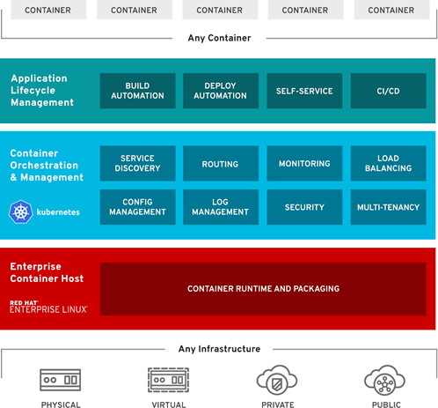
OpenShift
Segundo a Red Hat, o OpenShift consegue oferecer todos estes serviços por ser fundamentado em uma arquitetura baseada em microsserviços que conseguem se “encaixar” uns aos outros e prover as diferentes funcionalidades que cada projeto necessita.

Slide 32
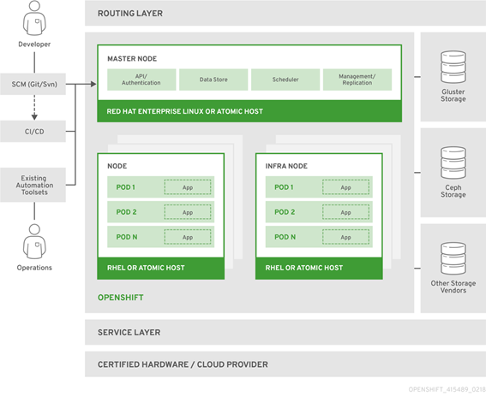
OpenShift
Como o OpenShift funciona?
Segundo a Red Hat, o OpenShift funciona em cima de um sistema baseado em camadas, onde cada camada é responsável por determinada funcionalidade. A sobreposição destas camadas é que faz com que o OpenShift consiga oferecer a quantidade de funcionalidades que são oferecidas.
A imagem abaixo, retirada da própria documentação do OpenShift ilustra estas sobreposições de camadas.

Slide 33
OpenShift
No diagrama acima, percebemos inicialmente um benefício importantíssimo do OpenShift: ele é agnóstico a ferramentas de Continuous Integration/Continuous Delivery e também a ferramentas de automação de operações, como ferramentas de automação de provisionamento de infraestrutura. Isso quer dizer que você pode utilizar o OpenShift com o Jenkins, CircleCI, TravisCI, GitLab, Terraform ou qualquer uma das ferramentas desse nicho.
O OpenShift roda em cima de cluster baseado no Kubernetes, cluster no qual os componentes são organizados em um esquema de microsserviços. Estes componentes do coração do OpenShift ficam em um nó master dentro dessa infraestrutura. Entre estes componentes que ficam dentro desse nó master, podemos destacar:
API/Authentication: controle de acesso às APIs do OpenShift e do Kubernetes. Esse processo de autenticação é baseado no padrão OAuth e em certificados SSL;
Data Store: responsável por armazenar o estado e outras informações e meta-informações dos componentes do OpenShift. O OpenShift geralmente utiliza o etcd, uma estrutura de armazenamento baseada em chave/valor, para realizar o armazenamento destes dados;

Slide 34
OpenShift
Scheduler: responsável por distribuir as cargas de trabalho entre nós dos clusters de componentes do OpenShift. Trata-se de um dos principais componentes do OpenShift;
Management/Replication: mecanismo responsável pelo processo de replicação e por coletar informações sobre o estado dos componentes e elementos do cluster. Ele é basicamente um loop infinito que, de tempos em tempos, coleta estes dados e atualiza o estado dos componentes, armazenando estes estados no Data Store (etcd). Estes processos são controlados através de estruturas chamadas controllers. Os principais controllers dentro do OpenShift são: replication controller, endpoint controller, namespace controller e service account controller. É importante salientar que as informações coletadas pelos controllers refletem na API exposta pelo nó master, assim como os comandos dados às APIs do OpenShift e do Kubernetes são executados de fato também pelos controllers.
As aplicações acabam ficando armazenadas nos outros nós da infraestrutura do OpenShift. Na ilustração acima, por exemplo, temos uma estrutura inspirada no Docker: temos as aplicações dentro de containers, containers estes que ficam agrupados pelos pods. Todos estes pods desenvolvem seu ciclo de vida dentro de um nó, ou seja: uma máquina que faz parte do cluster Kubernetes gerenciado pelo OpenShift.

Slide 35
OpenShift
A relação entre o OpenShift e o OKD ?
O OKD é basicamente uma distribuição “personalizada” do Kubernetes. OKD é um acrônimo para “Origin Kubernetes Distribution”. O OKD foi criado pela Red Hat para que existisse uma distribuição do Kubernetes mais otimizada para processos tradicionais em ambientes baseados em nuvem, como aplicações multi-tenancy e aplicação de processos de continuous delivery/continuous integration. Ou seja: o OKD é um Kubernetes otimizado para as situações previamente citadas, otimizações estas realizadas pela Red Hat.
O OKD não é concorrente do OpenShift. Na verdade, o core do OpenShift é justamente o OKD. A estrutura baseada em Kubernetes que é utilizada pelo OpenShift é, na verdade, o OKD. Caso você julgue necessário, você pode utilizar o OKD de maneira direta, ou seja: sem passar necessariamente pelo OpenShift.

Slide 36
OpenShift
Iniciando o Lab
Adicionar a linha abaixo no arquivo hosts do seu notebook
Windows
C:\Windows\System32\drivers\etc\hosts
Linux
/etc/hosts
172.27.11.10 jarvis-10.stark.com jarvis-10 sanux-10.lab.com sanux-1
Acessar o diretório onde estão os arquivos baixados no passo do Kubernetes Sanux\Labs\okd e iniciar o ambiente
vagrant up
Acessar a máquina sanux-10 pelo vagrant
vagrant ssh sanux-10

Slide 37
OpenShift
Para realizar login no OKD como system no servidor sanux-10
sudo su –
oc login https://sanux-10.lab.com:8443 -u system:admin
Para verificar os nodes
oc get nodes
Temos que observar se o STAUS está como Ready
NAME STATUS ROLES AGE VERSION
sanux-10.lab.com Ready infra,master 20m v1.11.0+d4cacc0
sanux-20.lab.com Ready compute 15m v1.11.0+d4cacc0

Slide 38
OpenShift
Para realizar login no OKD como system no servidor sanux-10
sudo su –
oc login https://sanux-10.lab.com:8443 -u system:admin
Para verificar os nodes
oc get nodes
Temos que observar se o STAUS está como Ready
NAME STATUS ROLES AGE VERSION
sanux-10.lab.com Ready infra,master 20m v1.11.0+d4cacc0
sanux-20.lab.com Ready compute 15m v1.11.0+d4cacc0

Slide 39
OpenShift
Executando um pod usando a imagem que criamos da sanux-httpd no projeto testelab
oc new-project testelab --display-name="Teste LAB" --description="Teste da nossa imagem sanux-httpd“
oc new-app --docker-image jlasquinha/sanux-httpd:latest --name sanux-httpd
Verificar o projeto atual
oc project
Listar os pods disponiveis
oc get pods ou oc get pods -o wide
Liberar a execução de pods com o usuário root
oc adm policy add-scc-to-user anyuid -z default

Slide 40
OpenShift
Verificar detalhes do pod
oc describe pod sanux-httpd-1-bhsrc
Deletar um pod
oc delete pod sanux-httpd-1-bhsrc
Listar os pods disponiveis
oc get pods ou oc get pods -o wide
Liberar um pod para acesso externo
oc expose svc/sanux-httpd
Deletar um projeto
oc delete project testelab

Slide 41
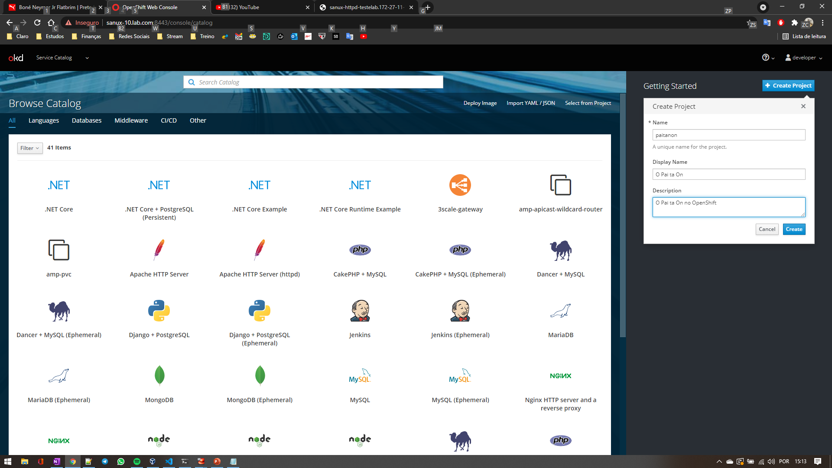
OpenShift
Console
Acessar https://sanux-10.lab.com:8443/ ou https://172.27.11.10:8443/
developer
developer

Slide 42
OpenShift
Realizar o login com o usuário developer
oc login https://sanux-10.lab.com:8443 -u developer -p developer
Verificar o projeto
oc get project
Para acessar outro projeto
oc project onfire
Liberar as politicas de execução com o usuário system
oc project paitanon
oc adm policy add-scc-to-user anyuid -z default

Slide 43
OpenShift
Realizar a criação do deployment, serviço e rota via arquivo .yaml
oc apply -f deployment_primeiro_ocp.yaml
oc apply -f servico_primeiro_ocp.yaml
oc apply -f rota_primeiro_ocp.yaml
Fazer o scale up e scale down
oc scale deployment --replicas=5 o-pai-ta-on
oc scale deployment --replicas=0 o-pai-ta-on
Fazer o deployment iniciar com 10 replicas
vim deployment_primeiro_ocp.yaml
Via oc edit configurar para 1 replica
oc edit deployment o-pai-ta-on
Deletar tudo que tiver com a label app=online
oc delete all -l app=online

Slide 44

OpenShift

